Slide 1
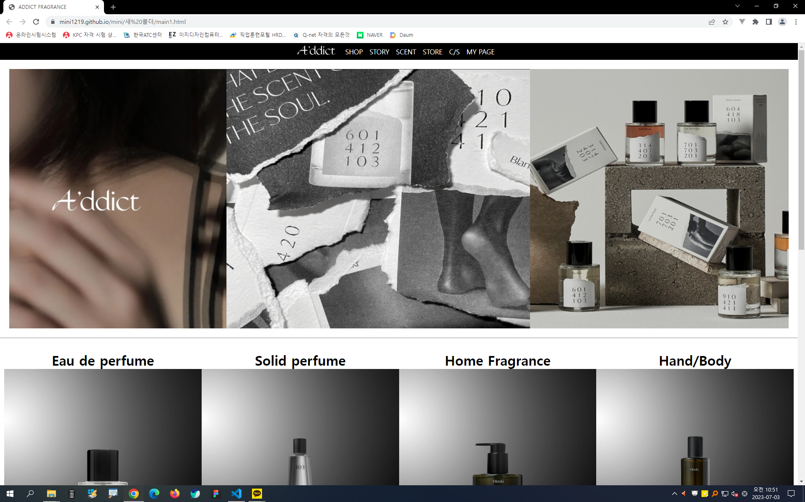

호버할때 뜨는 상태메뉴
누르면 매장정보이동

Slide 2
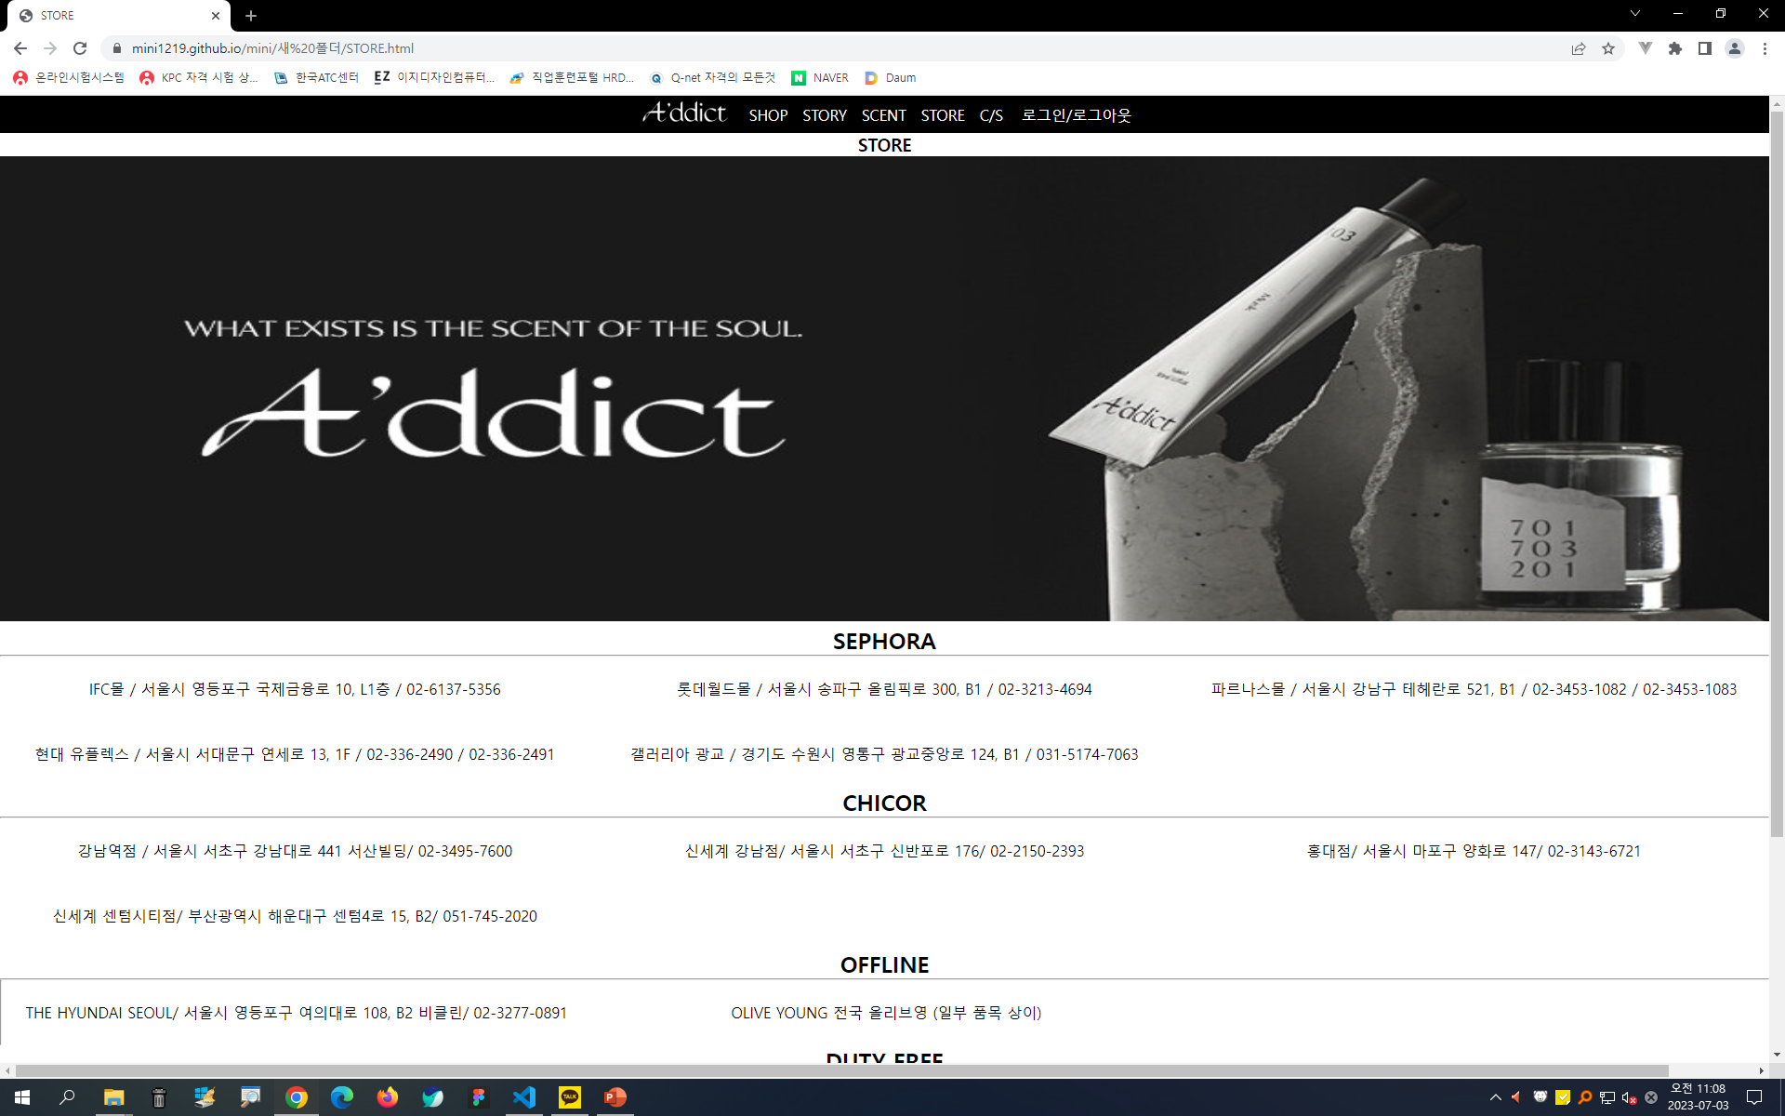

Slide 3
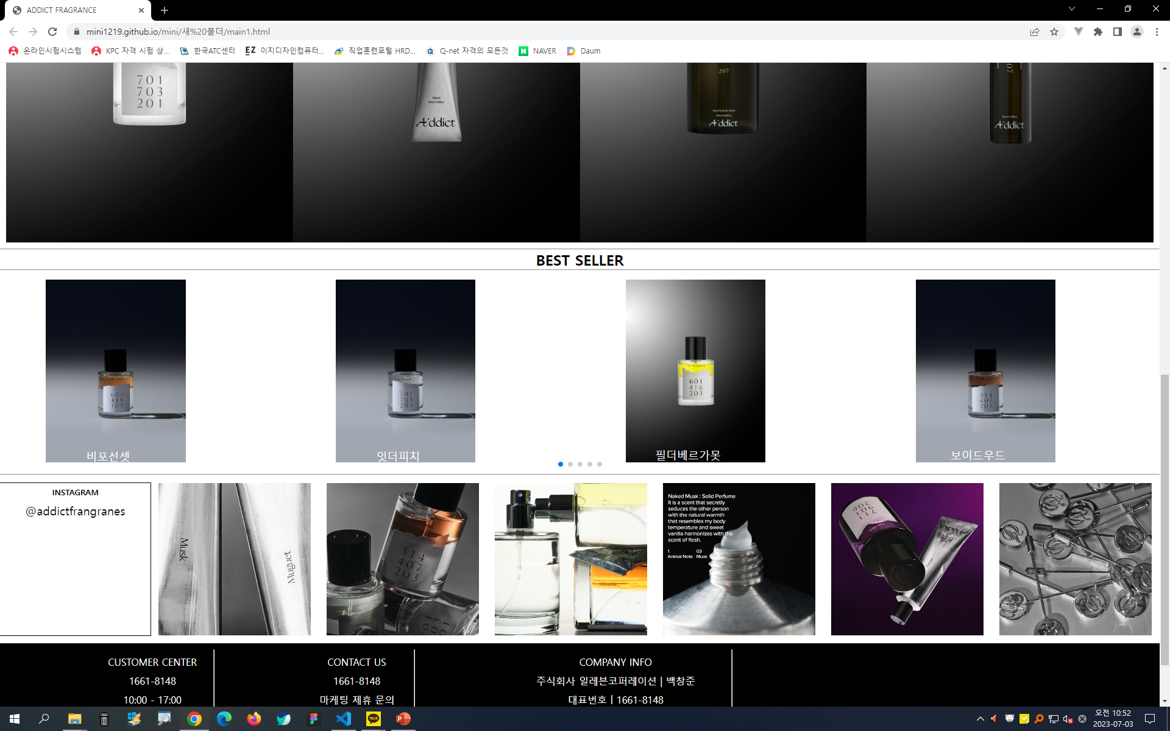
누르면 제품창으로 넘어감
스와이퍼

Slide 4
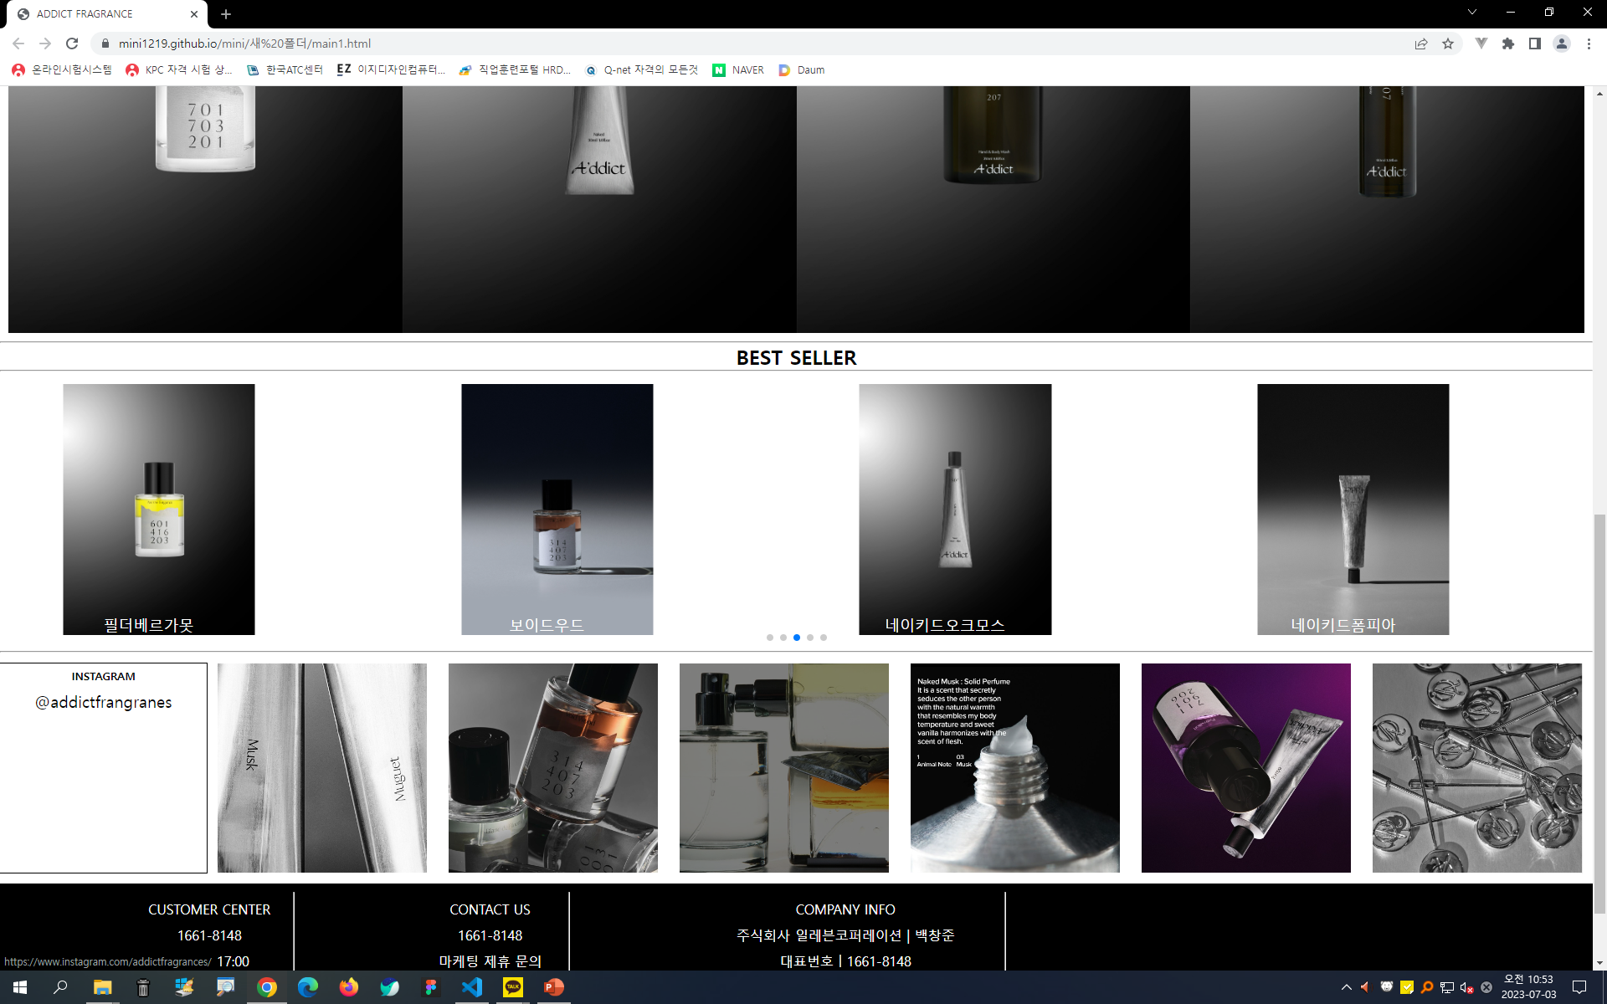
호버시 어둡게 변함
누르면 공식인스타그램 연결

Slide 5
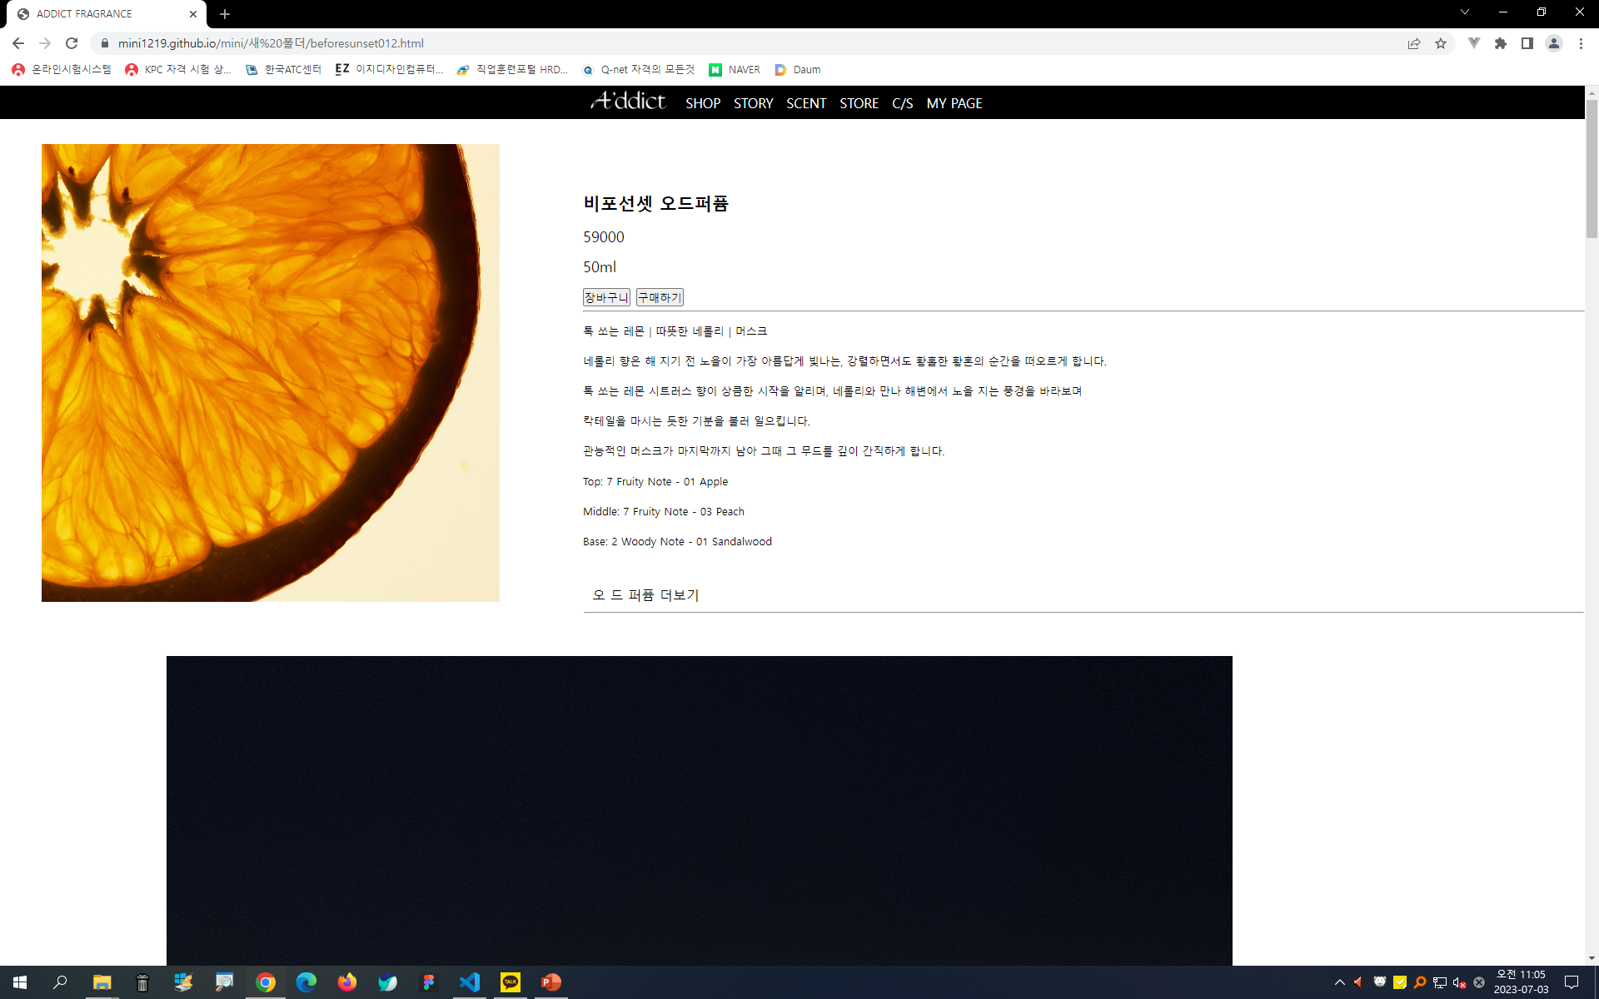
누르면 메인창으로
이동
누르면 아코디언 형식으로 정보 등장

Slide 6
